Slide 1

Красная Книга Украины
Ожинская Злата

Slide 2
Красная Книга
Красная книга Украины — официальный государственный документ, который содержит аннотированный перечень редчайших и находящихся под угрозой исчезновения видов животного и растительного мира в границах территории Украины, ее континентального шельфа и морской экономической зоны, а также обобщенные сведения о распространении, современном состоянии этих видов, причинах сокращения численности, и мероприятия по их сохранению и воспроизведению.
Занесенные в Красную книгу Украины виды растений и животных подлежат особой охране на всей территории Украины.

Slide 3
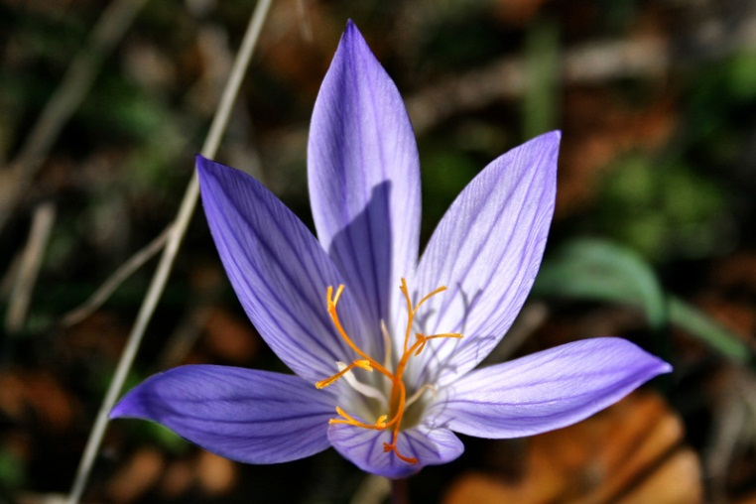
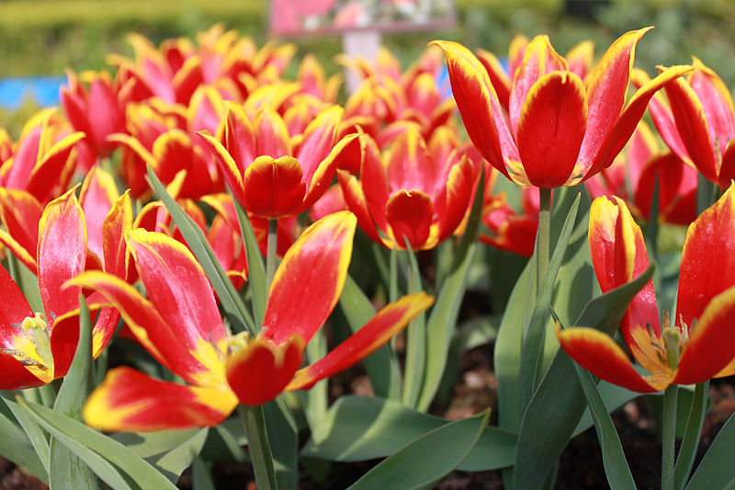
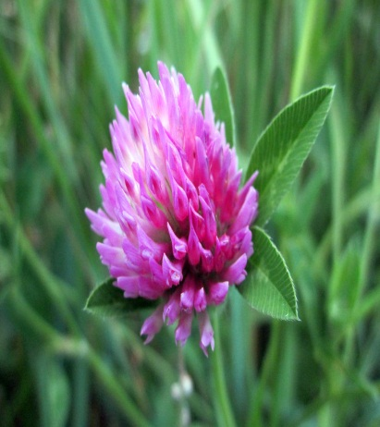
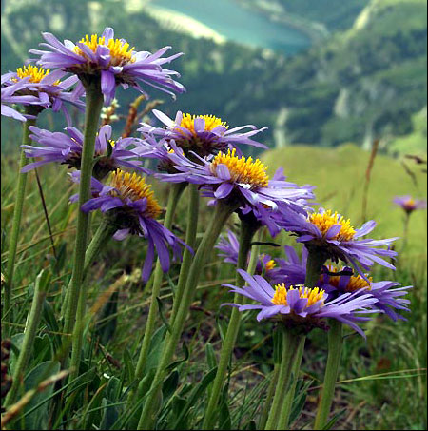
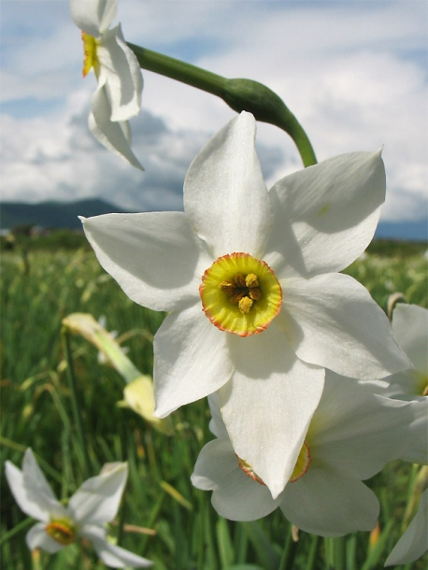
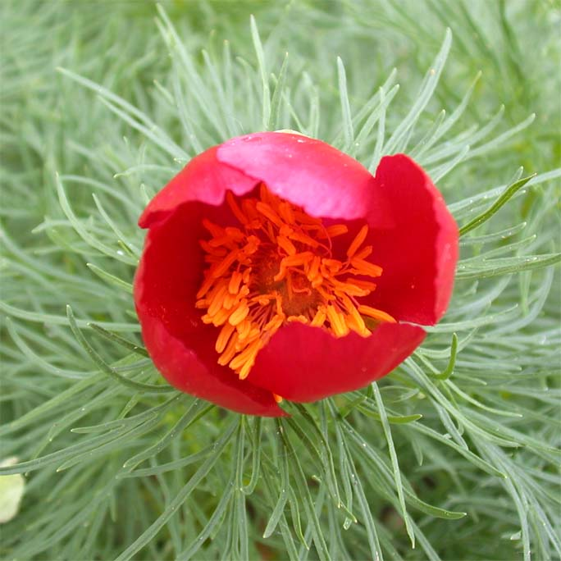
Цветы Красной Книги

Slide 4
Подснежник
Научное название растения образовано из латинизированных греческих слов,что может пониматься как «молочный цветок», дано по окраске цветов. Название «подснежник» связано с ранним цветением растений — цветы появляются сразу из-под снега.
Культивируют как декоративные. Используют для посадок большими группами, на рабатках, альпийских горках. В цветоводстве широко используются два вида. Неприхотливы, легко размножаются семенами и луковицами. Пересаживают через 5—6 лет. В весеннее время нуждаются в достаточном увлажнении.

Slide 5
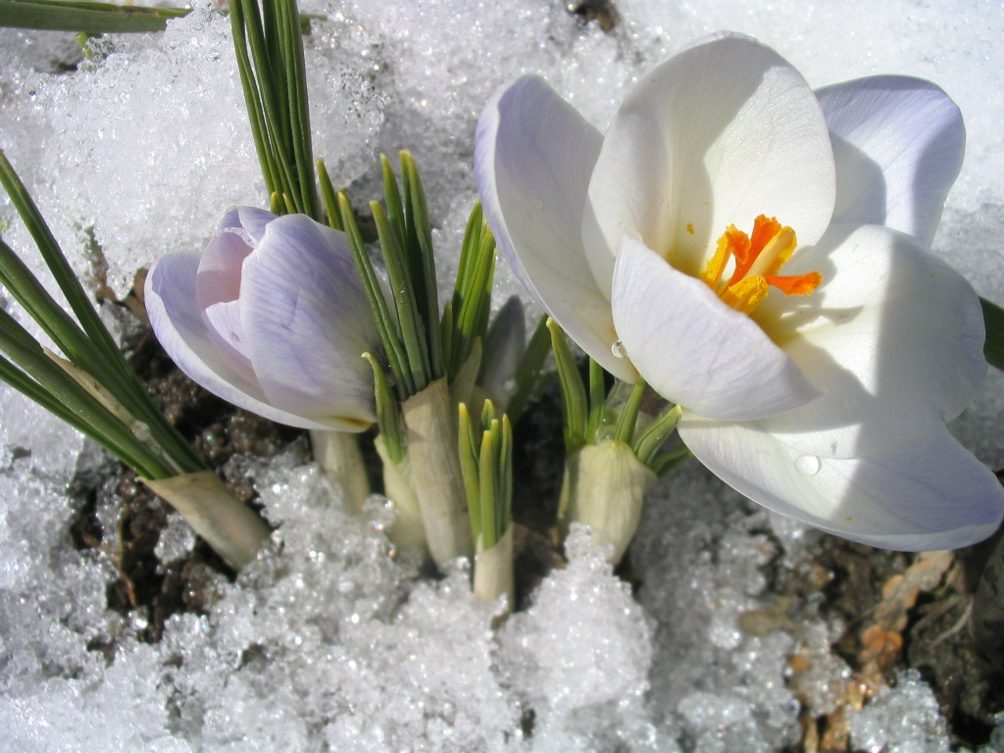

Slide 6
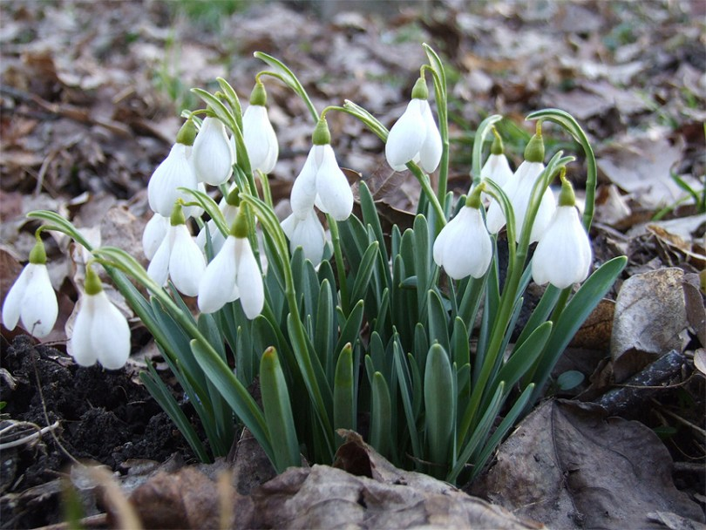

Slide 7
Астра альпийская
Многолетнее корневищное травянистое или полукустарниковое растение с горизонтально ветвистым корневищем.
Стебли 25-30 см высотой, крепкие, слегка опушенные. Прикорневые листья продолговатые, лопатчатые, опушенные; стеблевые — мелкие, линейные, сидячие.
На зиму не отмирают и уходят под зиму зелеными.
Размер куста до 50 см.
Соцветия — одиночные корзинки 4-5 см в диаметре. Язычковые цветки краевые, расположены в 1 ряд, белые, сиреневые, фиолетовые; трубчатые — в центре, желтые.
Цветет в конце мая — середине июня. Плод — семянка с волосистым хохолком. Семена созревают в конце июля - августе и сохраняют наследственные качества клонов.
В культуре с конца XVI века.

Slide 8
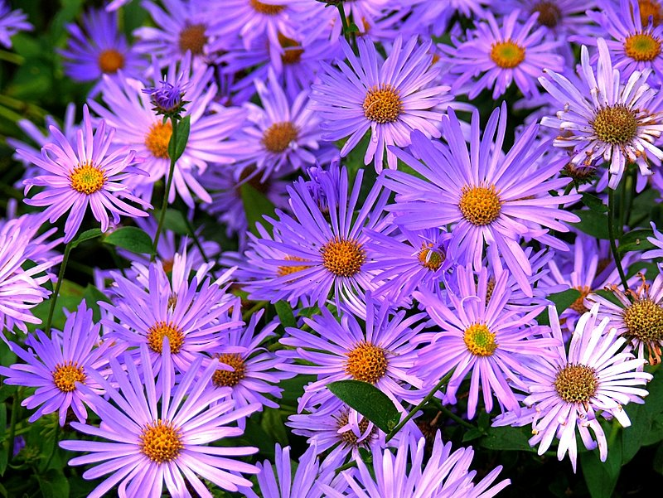

Slide 10
Билотка альпийская
Билотка альпийская- гуцулы называют этот цветок - шелковый цветок.
Растение считается символом мужества и любви и во всех горских народов овеяна поэтическим ореолом легенд.
Научное название рода происходит от греческих слов, которые в переводе означают "львиная лапа".
Многолетнее травянистое растение из семейства сложноцветных.

Slide 11
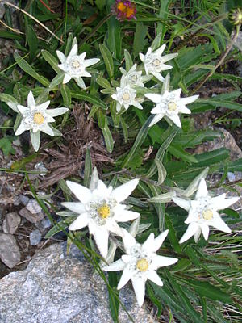
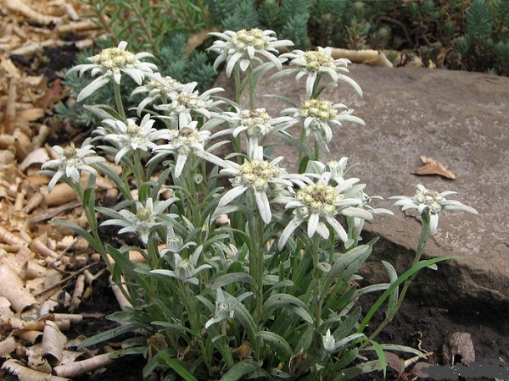

Slide 12
Василёк бело-жемчужный
Многолетнее растение из рода семейства Астровые. Включён в Красную книгу Украины и Европейскую Красную книгу.
Ареал степное Причерноморье (левый берег Бугского лимана).
Высота взрослого растения — от 48 до 85 см.
Окраска цветков — от розовой до фиолетовой.
Цветёт с июня по октябрь.

Slide 13
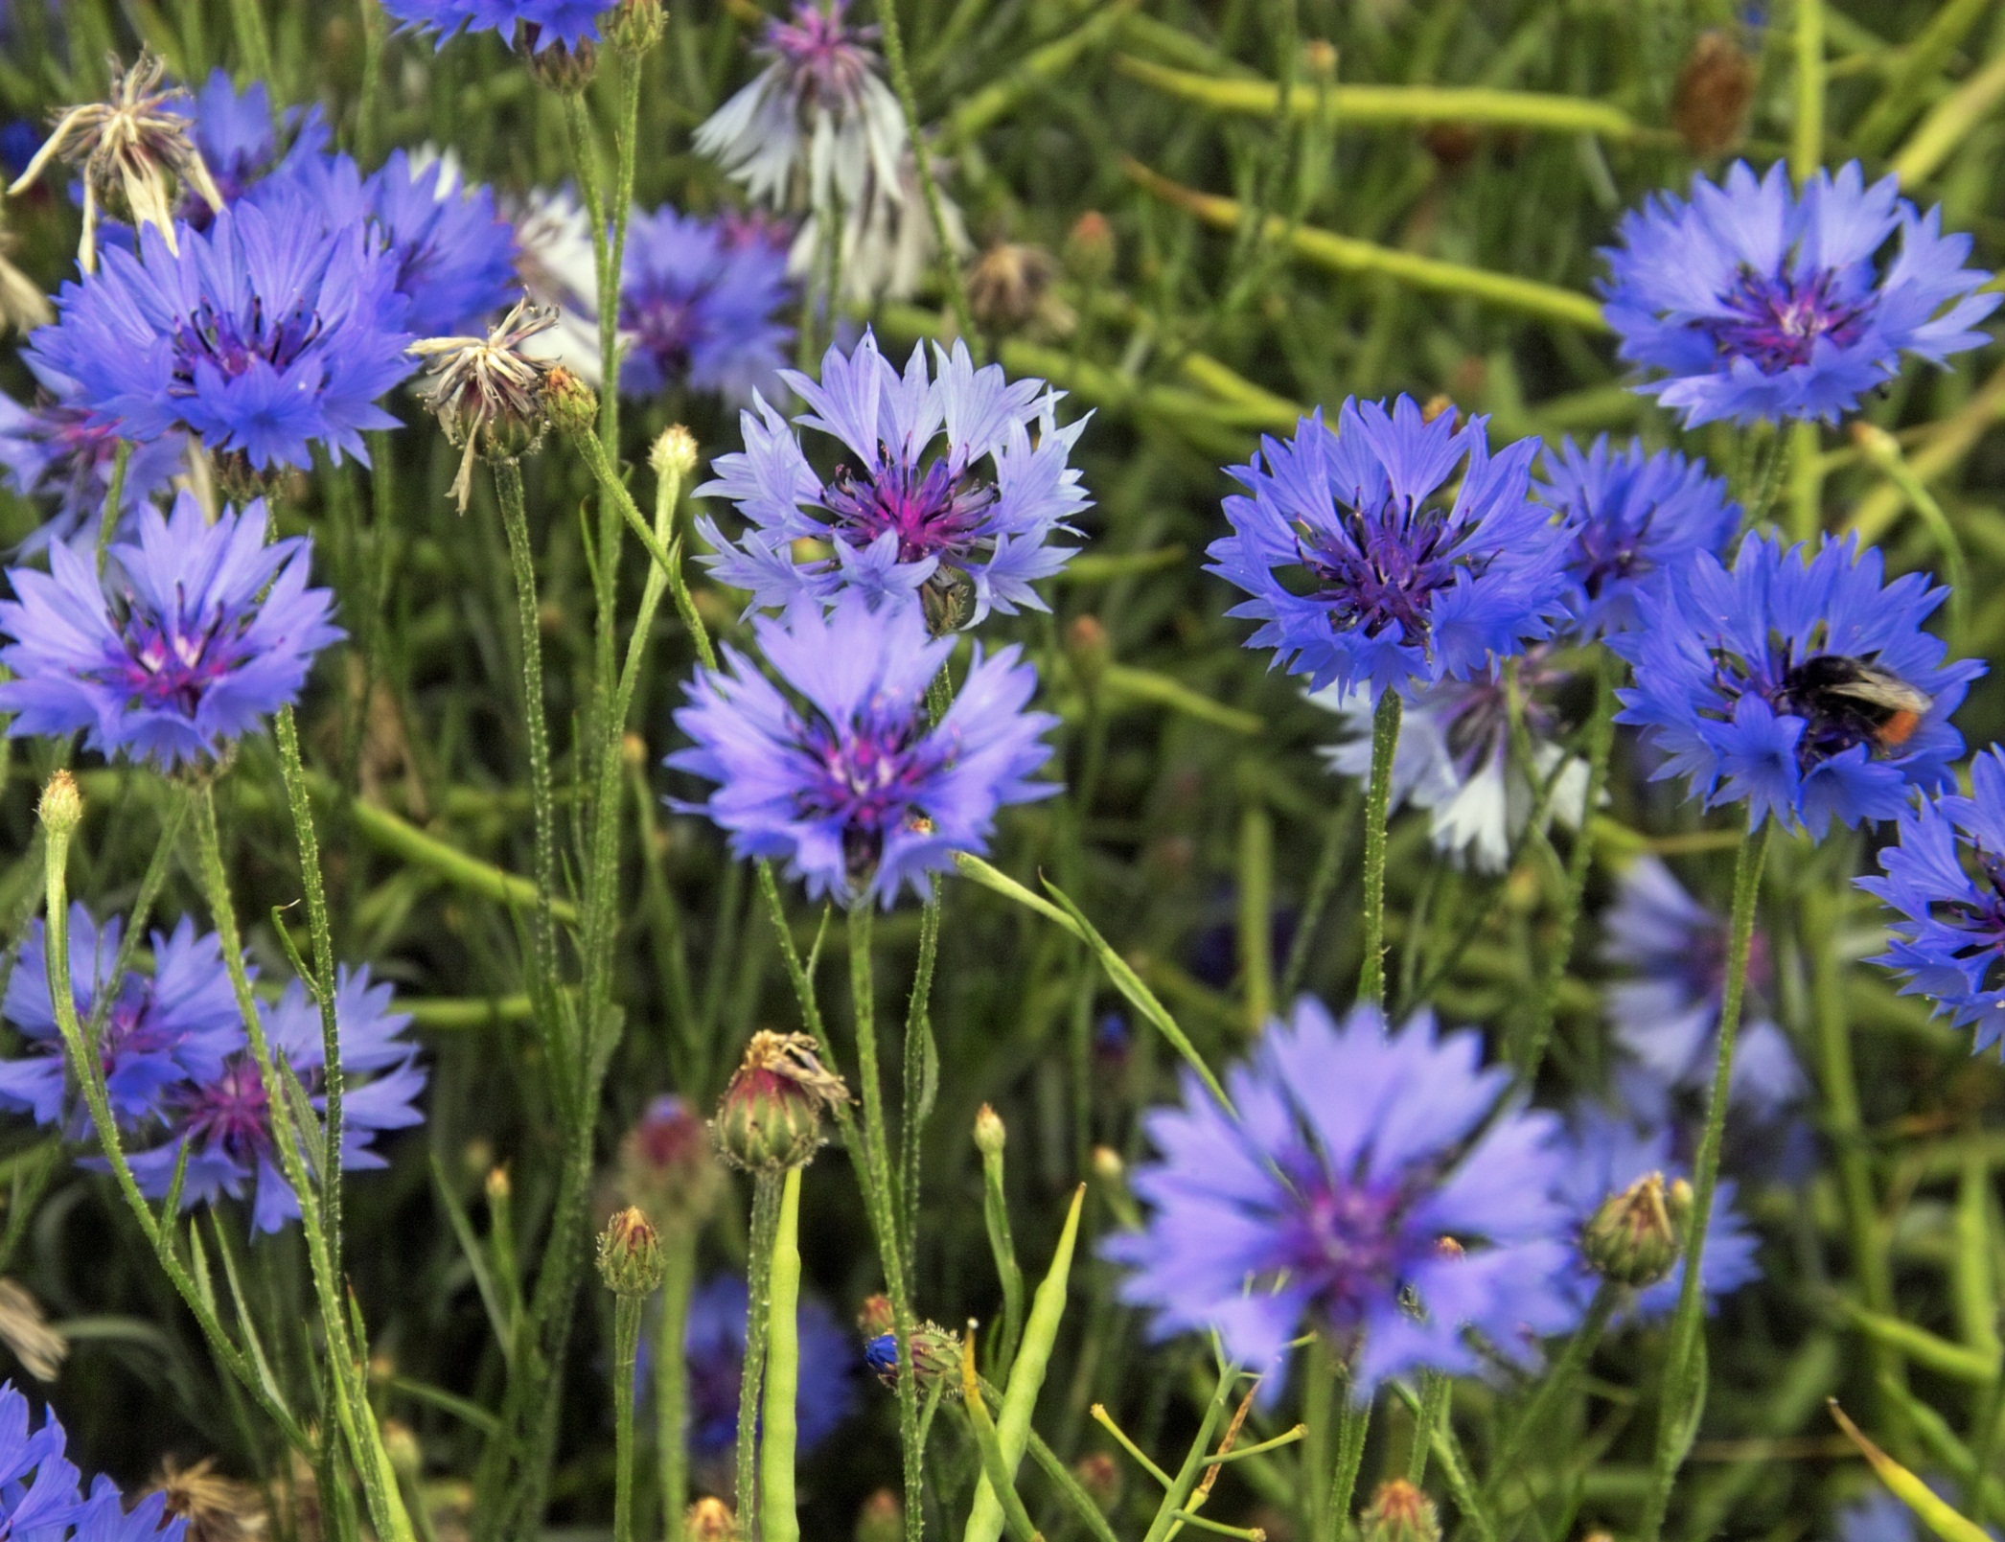

Slide 14
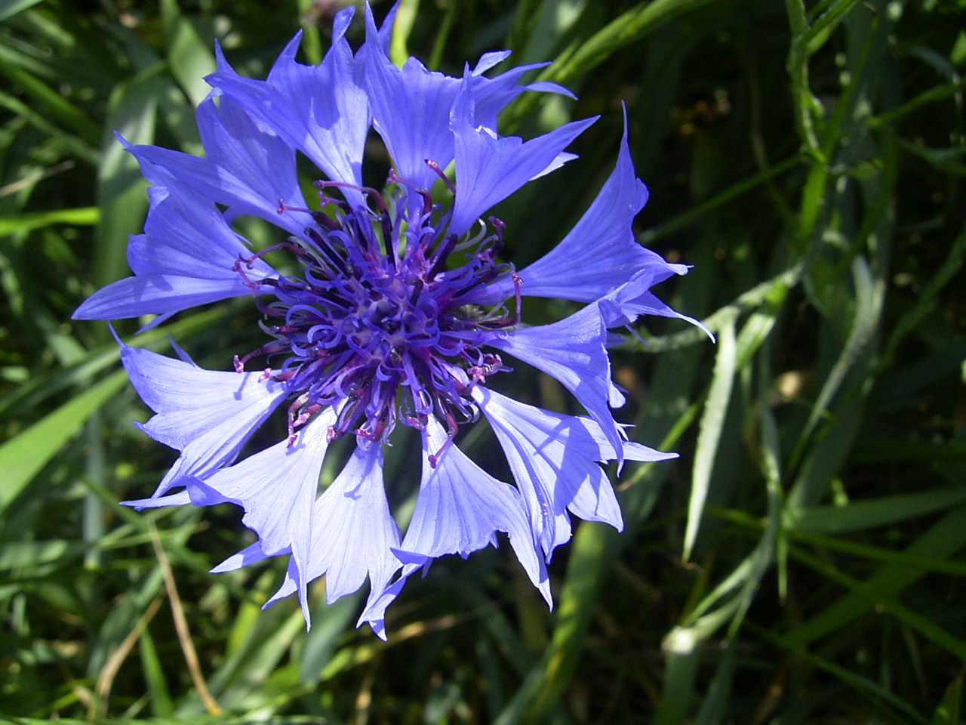

Slide 15
Нарцисс узколистный
В высокогорьях Карпат тысячелетиями растет белый красавец — нарцисс узколистный.
Этот стройный, нежный и слабый на первый взгляд цветок произрастает в достаточно неблагоприятных условиях вместе с такими выносливыми видами растений, как сон белый, рододендрон восточно-карпатский, колокольчик альпийский он приспособился к суровым условиям высокогорья с его очень бедными грунтами, сильными ветрами, резкими перепадами температур и влажности воздуха.

Slide 16
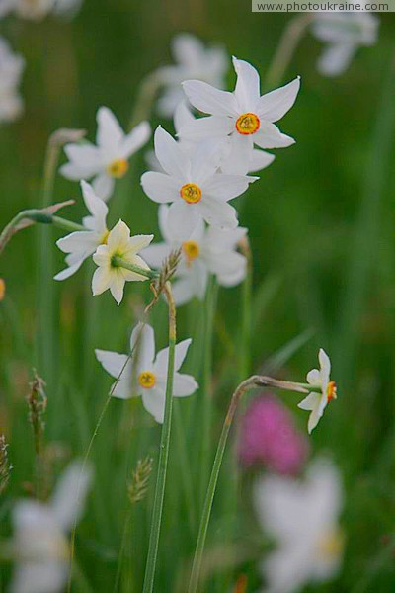

Slide 17
Тюльпан Шренка
Народное название — «лазоревый цветок» или «лазорик»
Категорически запрещён сбор растений на букеты и выкапывание луковиц, продажа цветов и луковиц.
Цветет с конца апреля до конца мая, плодоносит в июне
Степи, пустыни и полупустыни, иногда щебнистые шлейфы невысоких гор. Нередко встречается на засоленных почвах.

Slide 19
Клевер красный
Клевер красный, или Клевер красноватый— многолетнее травянистое растение рода Клевер семейства Бобовые.
Многолетнее травянистое растение до 20—90 см высотой. Стебли прямостоячие или восходящие.
Листья в очертании яйцевидные, листочки ланцетные 4—8 см длиной и 1—1,5 см шириной, по краю неравномерно зубчатые, снизу с сеткой жилок.
Соцветие довольно большое — удлиненная яйцевидная или цилиндрическая головка 4—10 см длиной и 2—3,5 см шириной. Цветки красные, 1,3—1,6 см длиной. Бобы яйцевидно-шаровидные, плёнчатые, односемянные.
Цветение в июне—июле, плодоношение в июле—августе.
Условия произрастания: суходольные луга, луговые степи, опушки, кустарники.

Slide 20


Slide 21
Пион узколистный
Пион узколистный, или Пион тонколистный— вид многолетних цветковых растений рода Пион монотипного семейства Пионовые.
Корневища с продолговатыми шишками, сидящими на коротких ножках. Стебель простой, одноцветковый, реже двухцветковый, голый, высотой 10—50 см.
Листья дважды-трижды-тройчатые или тройчато-перистые, рассечённые на линейные или линейно-нитевидные, цельнокрайние доли, шириной 1—2 мм, свисающие и расходящиеся по краям.
Цветки крупные, диаметром до 8 см, ярко-красные или тёмно-пурпурные; лепестков 8—10, нити пурпурные, пыльники жёлтые.
Плоды из 2—3, реже 4—5, прямых, или слегка согнутых, отклоненных листовок.
Семена удлинённо-округлые, буро-чёрные, блестящие.

Slide 22
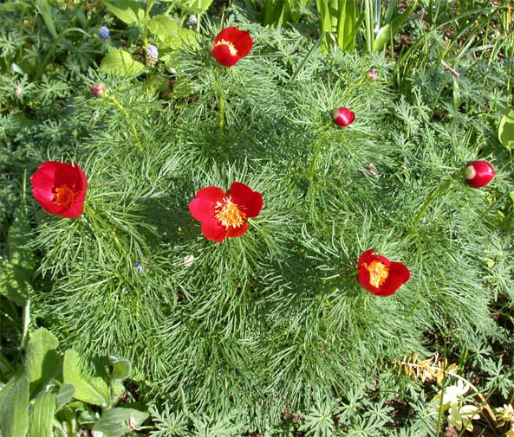

Slide 23
Шафран крымский
Растение от 10 до 40 см высоты. Листья в числе 2— 4 развиваются после цветения и к следующей весне достигают значительных размеров, до 40 см длины и 6— 8 мм ширины. Края листовой пластинки отогнуты, реснитчатые, как и киль листа. Цветок фиолетово-лиловый, в зеве белый, голый. Доли околоцветника заостренные. Пыльники оранжевые, с острием в 2—3 раза длиннее белых нитей.
Столбик пестика раздвоен до уровня верхушки пыльников, рыльца раздельные, оранжевые. Клубень крупный, шаровидный, при основании с придаточными клубеньками. Оболочки клубня перепончатые, тоньше, чем у других видов шафрана, распадающиеся кольцами. Цветет осенью, в сентябре — октябре.
Растет на травянистых склонах, лесных опушках и в кустарниках, на влажных местах от нижнего до верхнего горного пояса. Очень де­коративен. Усиленно истребляется населением. Необходим полный запрет продажи цветущих растений и введение в культуру.
Рекомендуется для местной охраны.

Slide 24
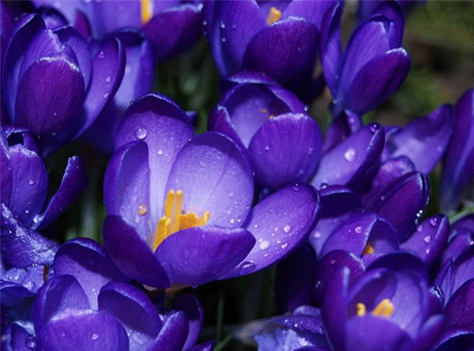

Slide 25
Кувшинка белая
Кувшинка белая — многолетнее водное растение.
Корневище — длинное, горизонтальное, разветвлённое.
Листья плавающие, округлые, в диаметре до 20—30 см. Черешки листьев уходят под воду, иногда на значительную глубину. Бывает, что мелкие водоёмы, в которых растёт кувшинка белая, высыхают, и тогда плавающие листья с длинными гибкими черешками отмирают. Но через некоторое время на корневище появляются маленькие листья на крепких прямостоящих черешках.
Цветки — белые, 5—20 см в диаметре, слабоароматные. Гинецей синкарпный, с полунижней завязью. Цветение начинается с середины лета и продолжается до осени.

Slide 26
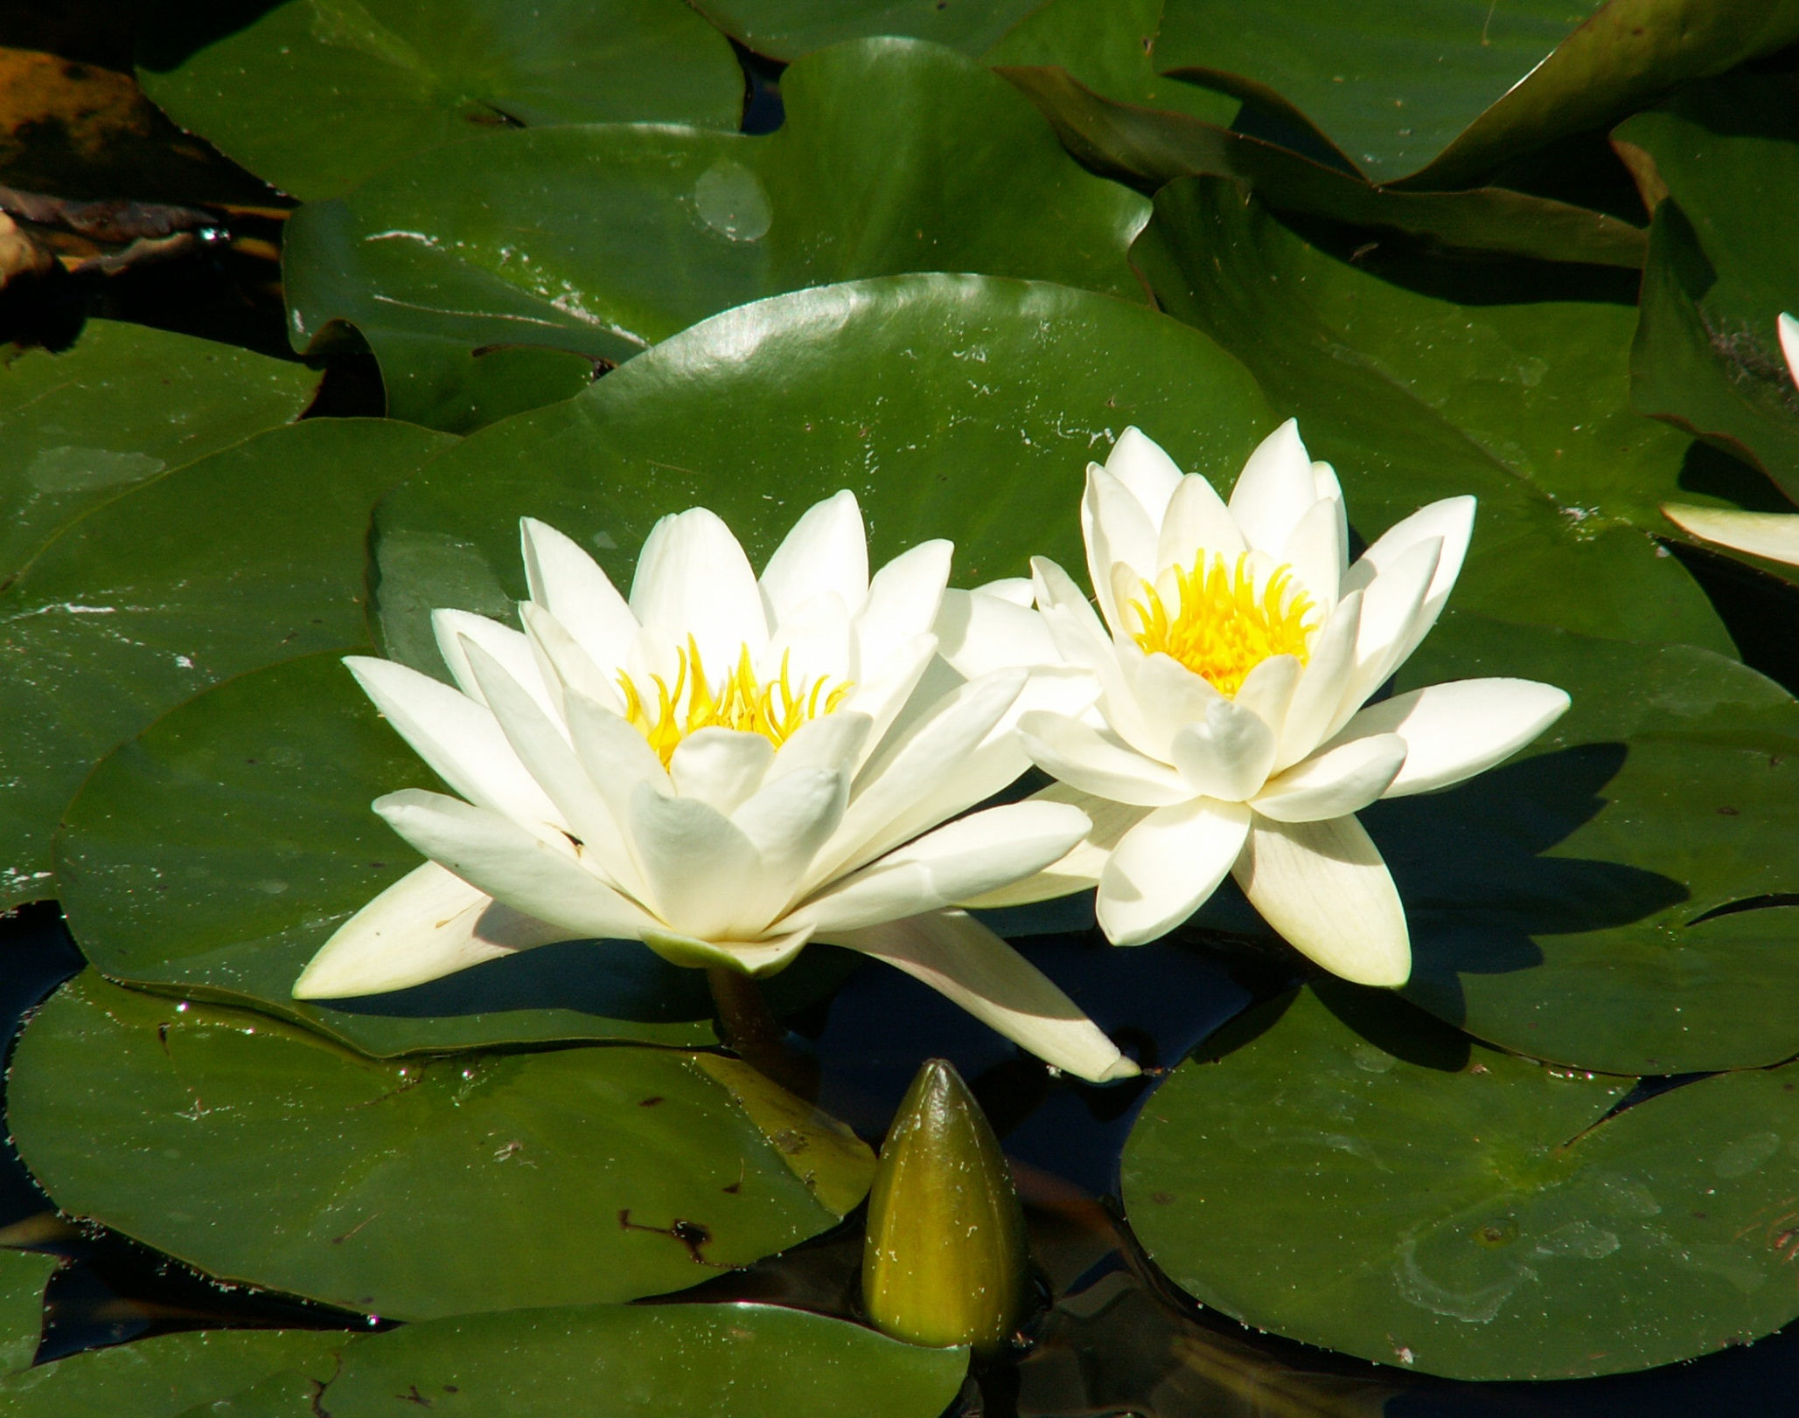

Slide 27
Белладонна
Видовое название «belladonna» (белладонна) происходит от итальянских слов и в переводе на русский язык означает «красивая женщина». В старину итальянские дамы закапывали сок красавки в глаза, зрачки расширялись — и глаза приобретали особый блеск; кроме того, ягодами натирали щёки, чтобы те приобрели «естественный» румянец.
На Руси это растение издавна было известно как «красавка». Другое название, «бешеница», связано с тем, что входящий в состав растения атропин у человека может вызвать сильное возбуждение, доходящее до бешенства.

Slide 28
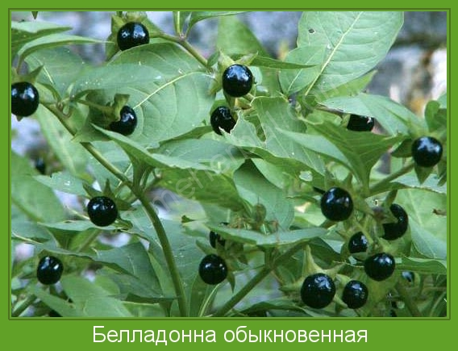

Slide 29
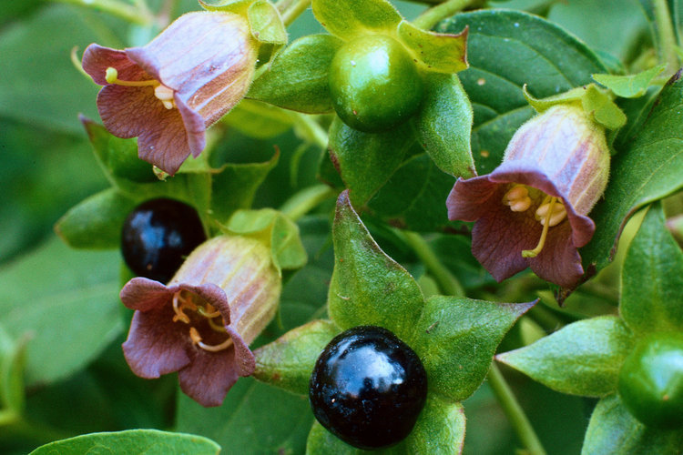

Slide 30
Безвременник осенний
Безвре́менник осе́нний — вид травянистых луковичных ядовитых растений из рода Безвременник семейства Безвременниковые. Растёт обычно на сырых лугах.
Народные названия безвременника осеннего:
1.вшивый цветок,
2.луговой шафран,
3.осенний цветок,
4.паучий цветок,
5. собачий лук,
6.чёртов хлеб,
7.ядовитый крокус

Slide 31
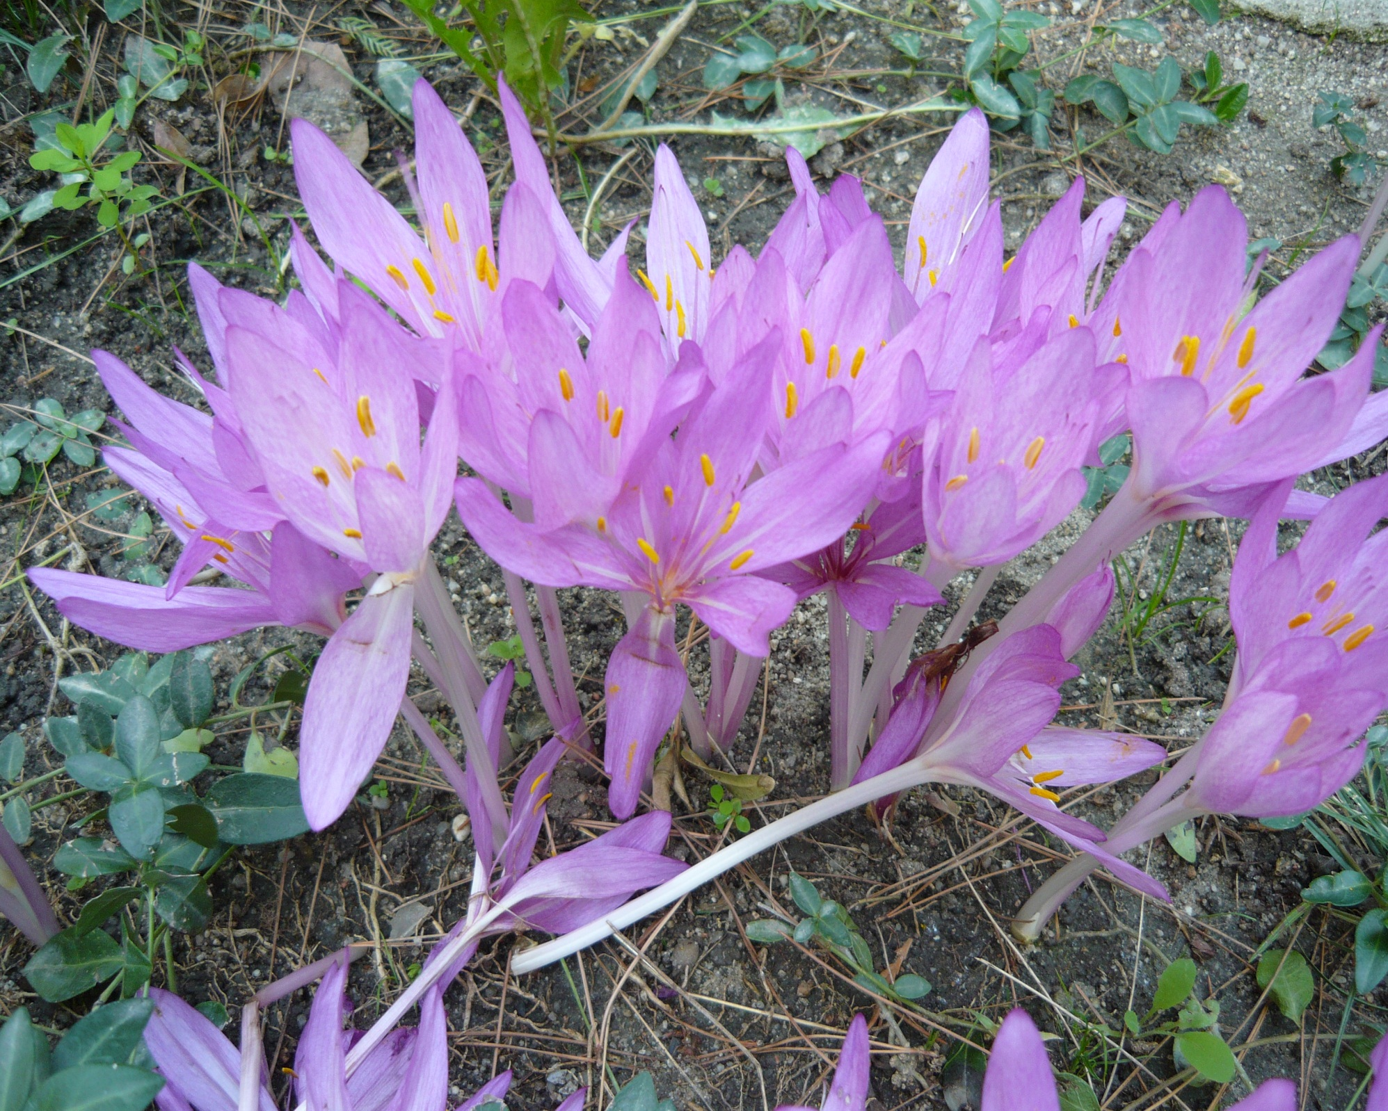

Slide 32

В Красной Книге Украины находится очень большое количество цветов , котрые требуют нашей защиты !
Берегите Природу !

